Slide 1
Regresi Linear Berganda (multiple linear regression)
Compare SAS vs R

Slide 2
Pengantar
Harga jual rumah dipengaruhi oleh beberapa peubah penjelas, misalnya: (1) luas bangunan, (2) umur bangunan, (3) jarak lokasi rumah ke jalan raya.
Tinggi pohon tanaman tertentu dipengaruhi oleh (1) umur tanaman, (2) dosis pupuk yang diberikan, (3) kandungan hara tanah, (4) curah hujan di lokasi penanaman.

Slide 3
Ilustrasi
Model
Variabel Respon: Harga (harga jual rumah dalam satuan juta rupiah)
Variabel Penjelas:
Luasbangunan (luas bangunan rumah dalam satuan meter persegi)
Umur (umur bangunan dalam satuan tahun)
Kamarmandi (banyaknya kamar mandi di dalam rumah)

Slide 4
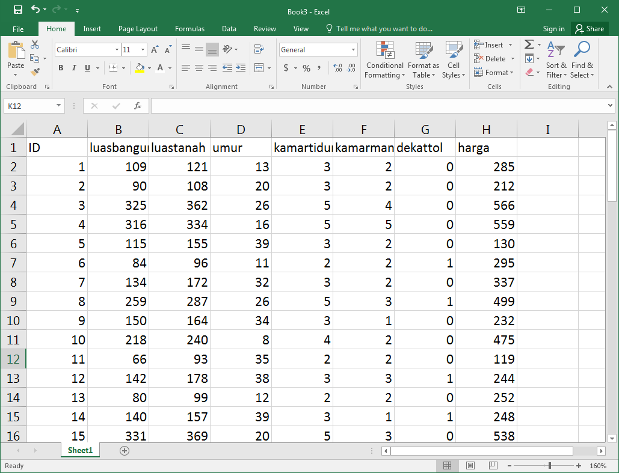

Slide 5
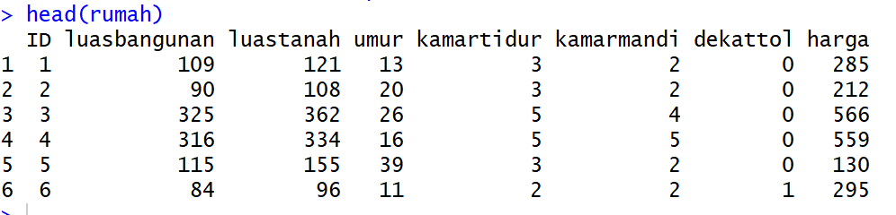
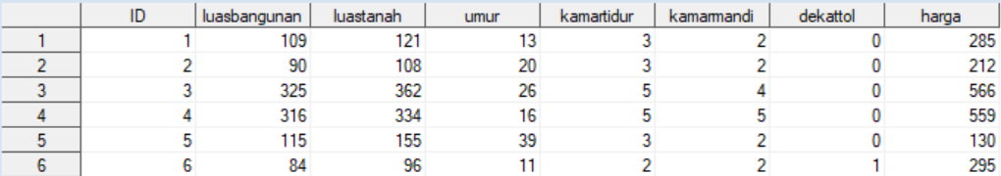
Import data
R
rumah <- read.csv("D:/rumah.csv", header=T)
head(rumah)
SAS
proc import datafile="D:\rumah.csv"
out=rumahsas dbms=csv replace;
getnames=yes;
run;

Slide 6
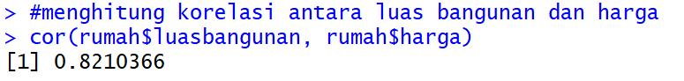
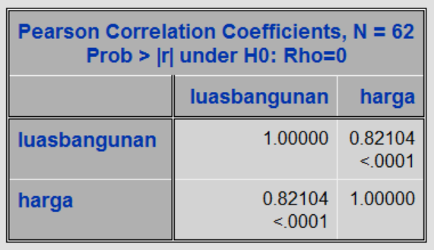
Korelasi
R
cor(rumah$luasbangunan, rumah$harga)
SAS
proc corr data=rumahsas;
var luasbangunan harga;
run;

Slide 7
Model Regresi
R
model.rumah <- lm(harga ~ luasbangunan + umur + kamarmandi, data=rumah)
summary(model.rumah)
SAS
proc reg data=rumahsas;
model harga = luasbangunan umur kamarmandi;
run;

Slide 8
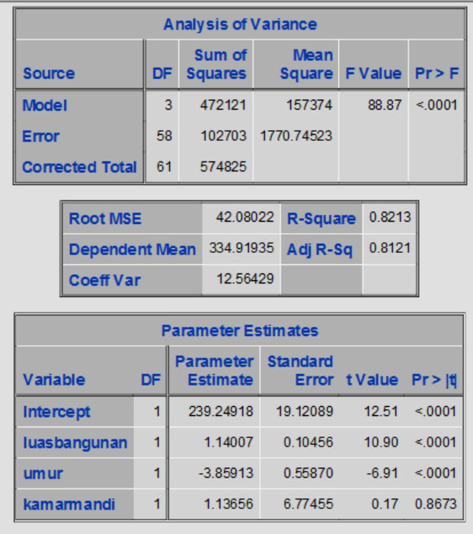
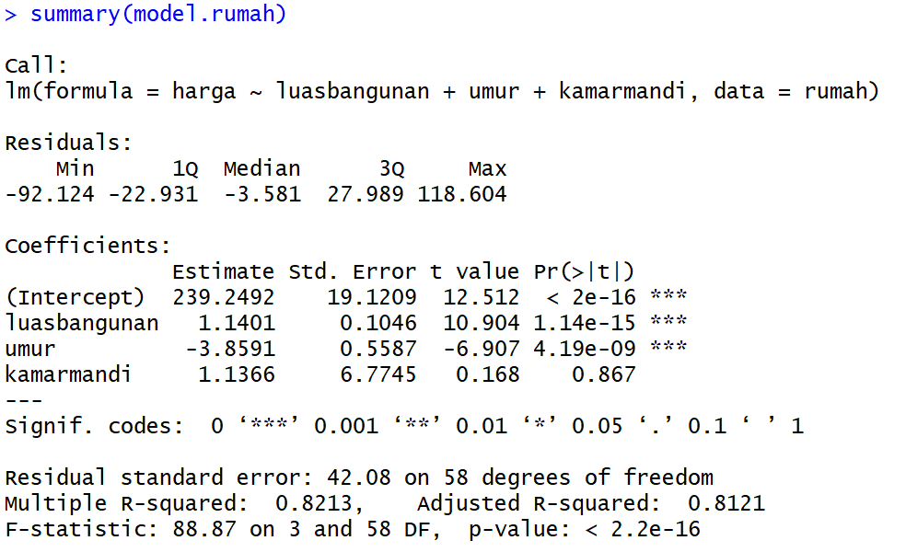
Model Regresi
Notes:
Uji Simultan
H₀: semua X tidak berpengaruh
H₁: ada X yang berpengaruh
p-value (Pr > F) bernilai sangat kecil, sehingga disimpulkan Tolak H₀
Lanjutkan ke pengujian parsial untuk melihat variabel penjelas mana saja yang pengaruhnya signifikan.
Uji Partial
Untuk masing-masing X dilakukan pengujian
H₀: X tidak berpengaruh
H₁: X berpengaruh
p-value (Pr > F) bernilai kecil, → pengaruh X signifikan (Tolak H₀)
Luasbangunan: signifikan
Umur : signifikan
Kamarmandi: tidak signifikan

